Slide 1
Выполнили студенты, 3 курс
Группа 7
Артихович Алина Евгеньевна
Нюнько Екатерина Ивановна
Шваюк Юлия Леонидовна
Проверил преподаватель Громадко К.В.

Slide 3


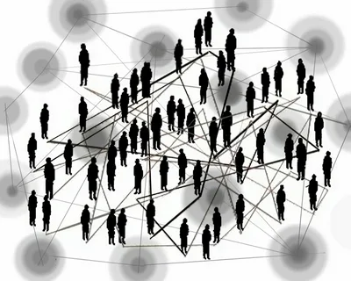
Социальный эксперимент - метод изучения социальных явлений и процессов, осуществляемый путём наблюдения за изменением социального объекта под воздействием факторов, которые контролируют и направляют его развитие.
Цель исследования - узнать, как общество и отдельные индивидуумы в не зависимости от пола, возраста и социального статуса будут реагировать в различных жизненных ситуациях (а именно помощь «слепому/плоховидящему» экспериментатору в подсчёте денег).

Slide 4

Предмет исследования: люди, различного пола, возраста и социального статуса, которые были выбраны случайным образом.

Slide 5
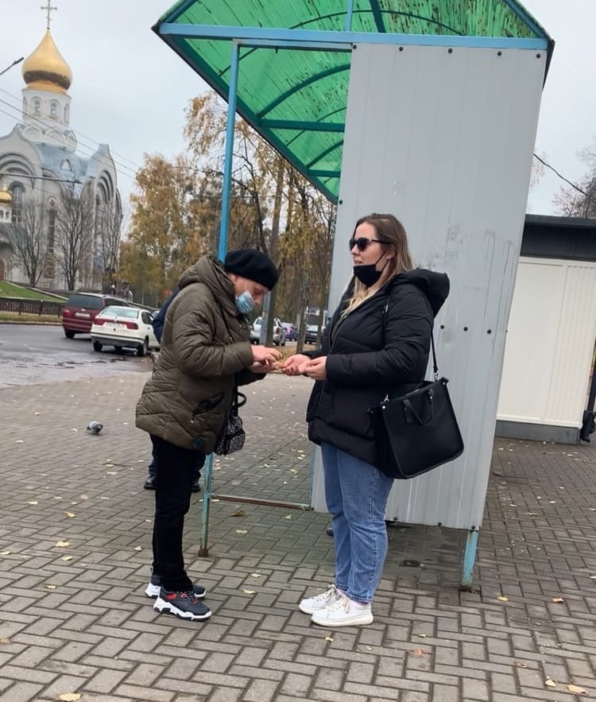
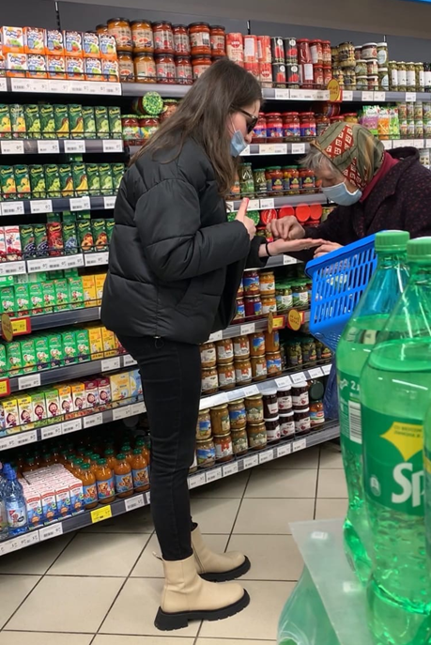
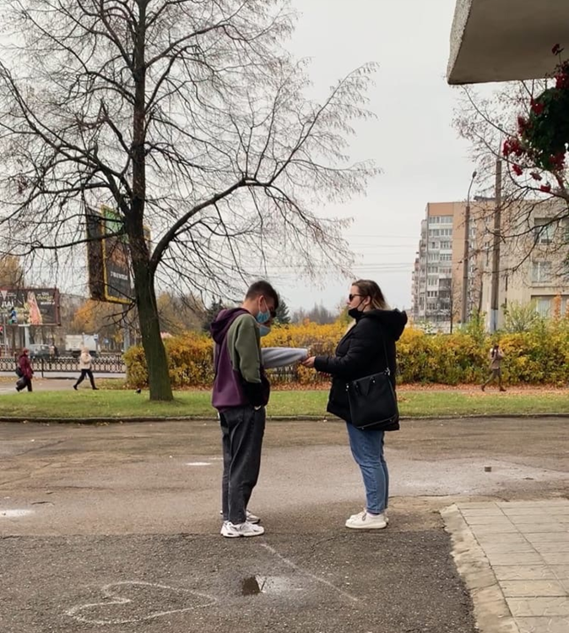
Описание исследования
Место проведения эксперимента: район Врублевского.
Дата проведения: 20.10.2021
Ход эксперимента: Экспериментатор подзывает испытуемых, которые не знают о том, что участвуют в эксперименте, и просит их о помощи, а именно – подсчитать деньги.

Slide 6
Результаты исследования
В ходе эксперимента было задействован 26 человек. Ни с одним из них мы ранее не были знакомы.
Из 26 испытуемого 7 человек отказали в просьбе или прошли мимо (27%), 19 человек (73%) предложили экспериментатору помощь.

Slide 7
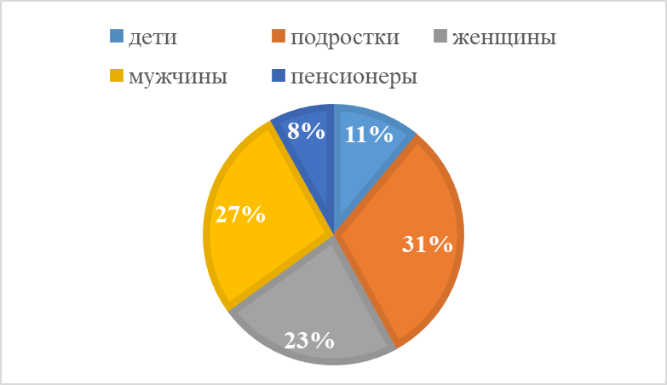
В эксперименте были задействованы:
- 3 ребенка(11%), из которых 1 мальчик и 2 девочки
- 8 подростков(31%) из которых 6 мальчиков и 2 девочки
- 7 мужчин(27%) в возрасте от 18 до 63
- 6 женщин(23%) в возрасте от 18 до 58 лет
- 2 пенсионеров(8%) в возрасте от 58 до 70 лет

Slide 8
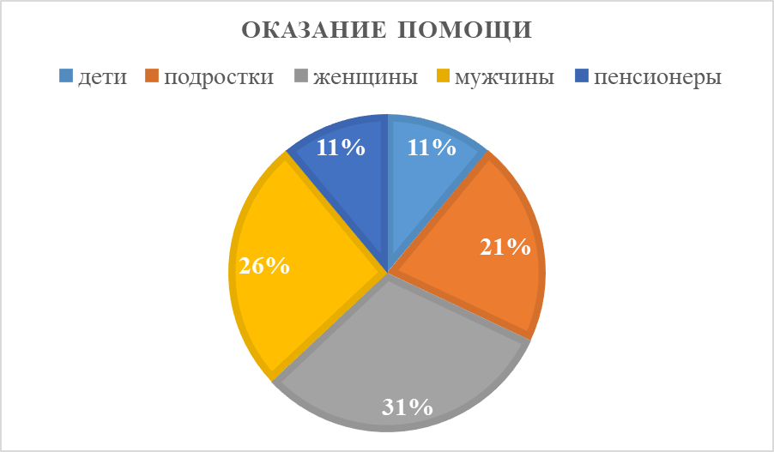
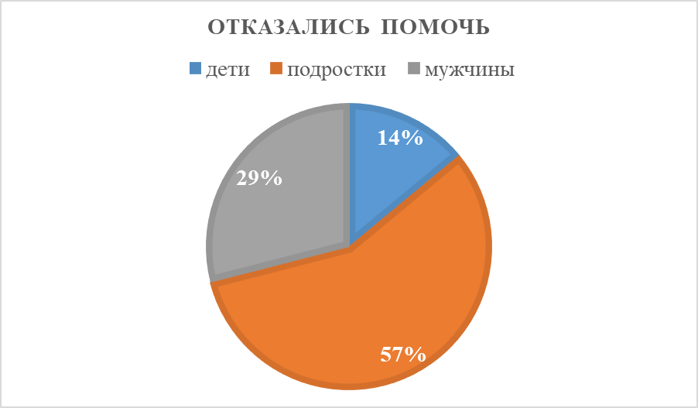
Среди которых:
При этом люди помогали (либо не помогали) не зависимо от того, торопились они либо шли медленно, выбирали товар или ожидали кого-то с магазина.

Slide 9
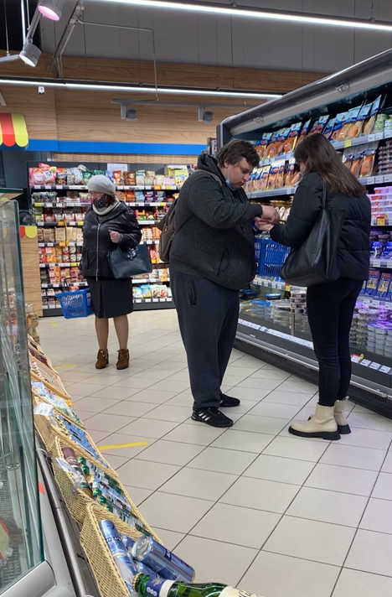
Выводы исследования
В результате проведения эксперимента было выявлено, что люди оказывали помощь не зависимо от пола и возраста. С большим рвением отзывались помочь женщины и пенсионеры: так, что, слыша слова о помощи, прибегали предлагая свою помощь.
Так же можно заметить, что подростки, в основном мужского пола, помощь не оказывали. Отметим, что некоторые мужчины и маленький мальчик обратили внимание, но не оказали помощь. Из этого следует - женщины более отзывчивы и эмпатичны, чем мужчины.
Людей, которые не оказали помощи, можно понять. У каждого есть на это свои причины.

